Slide 1
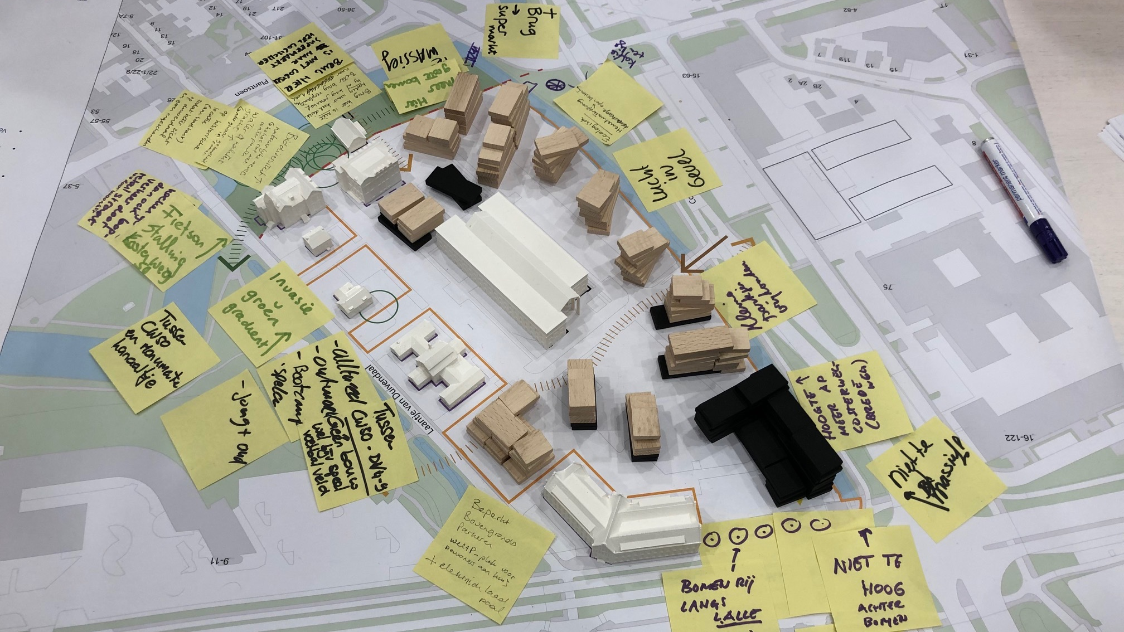
CONCEPT Verslag informatieavond Duivendaal
d.d. 10 december 2019

Slide 2
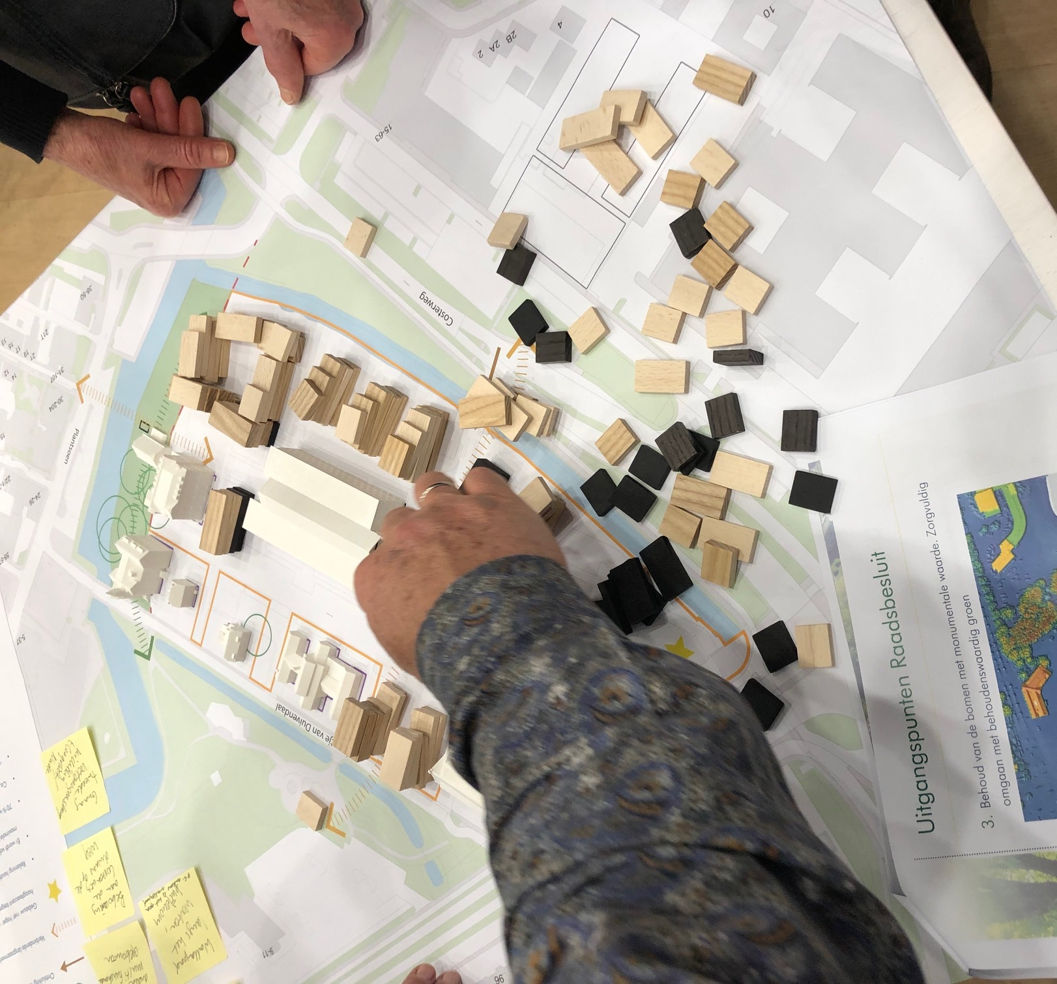
Programma
Het werken met de “bouwblokjes” wordt positief ervaren, maar het stapelen van alle blokjes is een hele opgave. Het gewenste programma van 38.000m2 BVO (is inclusief bestaande gebouwen) wordt op alle tafels ingevuld.
Vaak is de opmerking gemaakt om prioriteit te geven aan woningbouw en niet aan niet-woonfuncties.
30% niet-woonfuncties werd vaak als te veel gezien, en 70% wonen zou meer mogen zijn. Er is op deze locatie volgens de deelnemers te weinig vraag naar andere functies om zoveel m2 niet-wonen in te vullen. *winkels en horeca horen in de binnenstad, kantoren gaan richting campus en is voldoende van, geen vraag naar scholen, huisarts en fitness zit in de buurt.
Andere benoemde voorzieningen zijn: Zorghotel, bootcamp/speelplaats, fietsenstalling gecombineerd met andere functies, koffietentje
Onderzoeken of de verhouding Wonen en Niet-Wonen wellicht kan veranderen
Aanpassen Niet-Wonen naar Wonen veroorzaakt een kleinere bouwmassa.

Slide 3
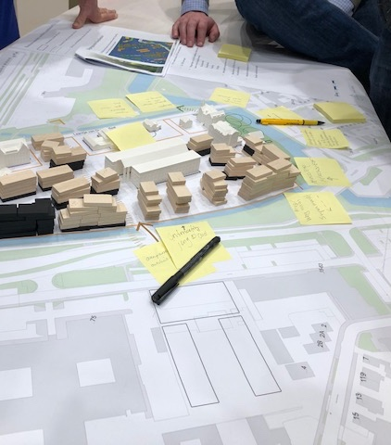
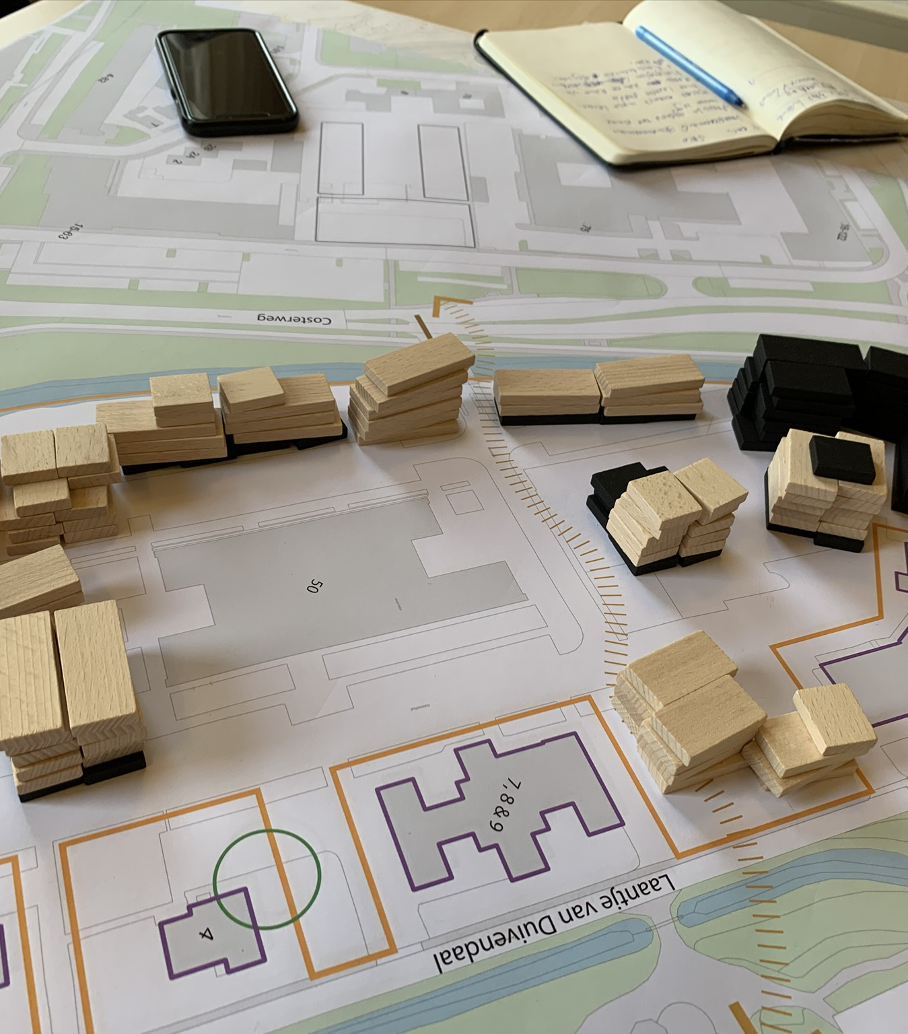
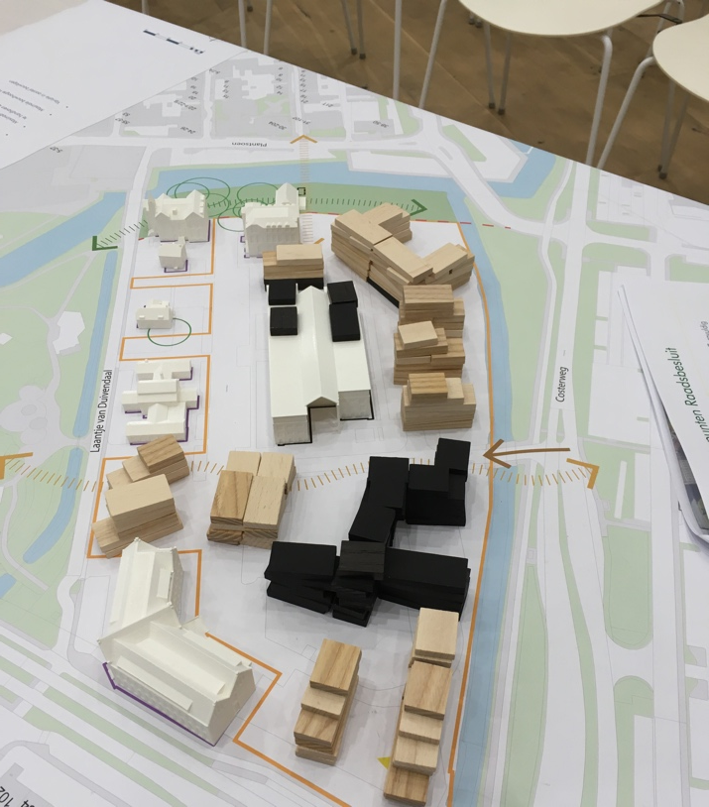
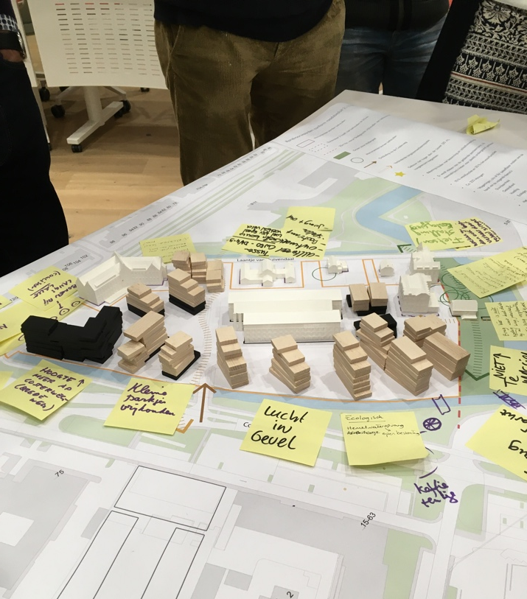
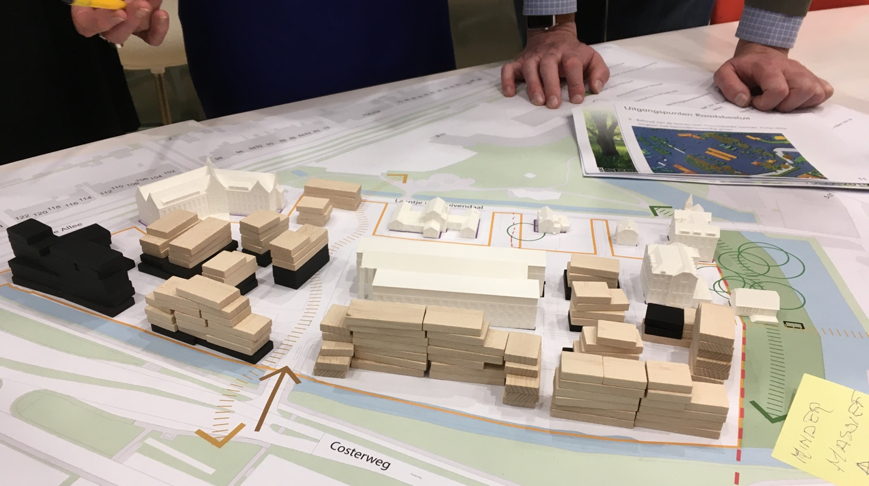
Bouwmassa’s en positionering
De blokken aan de zijde Costerweg, ter hoogte van het bestuurscentrum worden gedraaid (en soms ook ten noorden van het bestuurscentrum). Let op dat het geen wand wordt.
Bij één tafel wordt wel gekozen voor wand langs Costerweg
Het zijn meestal getrapte blokken
Bewoners geven aan daar iets meer lucht te willen en niet een lange aaneengesloten wand.
Geen ruimte voor bebouwing tussen Costerweg 50 en monumenten
→ De twee varianten wordt onderzocht

Slide 4
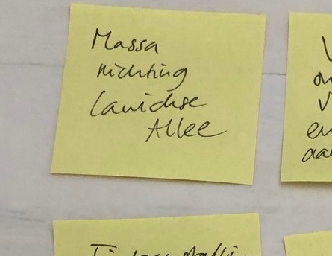
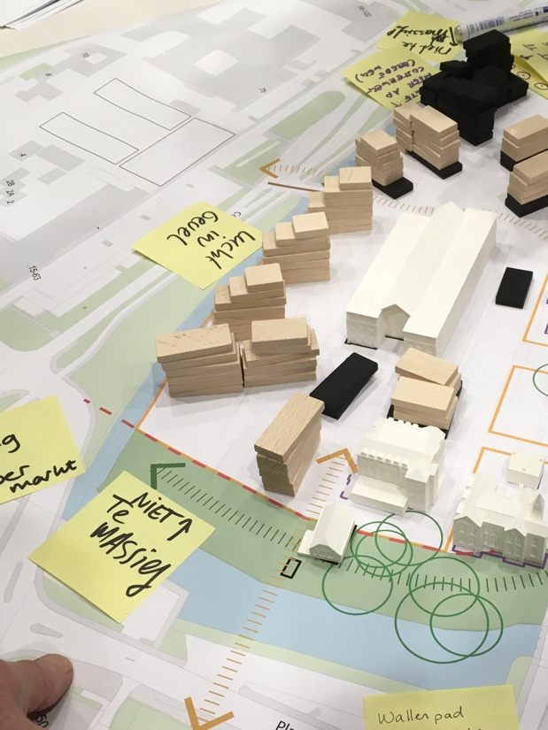
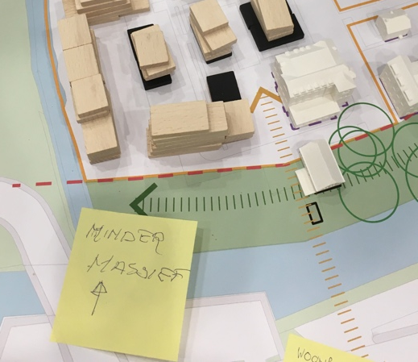
Bouwmassa’s en positionering: hoeken
Hoek Costerweg / stadgracht niet te massief, hoogte kan, maar niet te veel 1 wand. Liever meerdere hogere ranke gebouwen. Ook werd er een spiegeling van het Lawet gebouw geopperd.
Er is ook een suggestie van een U-vorm aansluitend op lucht langs de Costerweg.
Er dient rekening te worden gehouden met de bezonning van de woningen aan de Lawickse allee (niet te massaal daar).
Voorkeur om de massa aan de Lawickse allee iets terug te positioneren ten behoeve van een bomenrij
De massa van het hotel meer positioneren aan de Costerweg

Slide 5
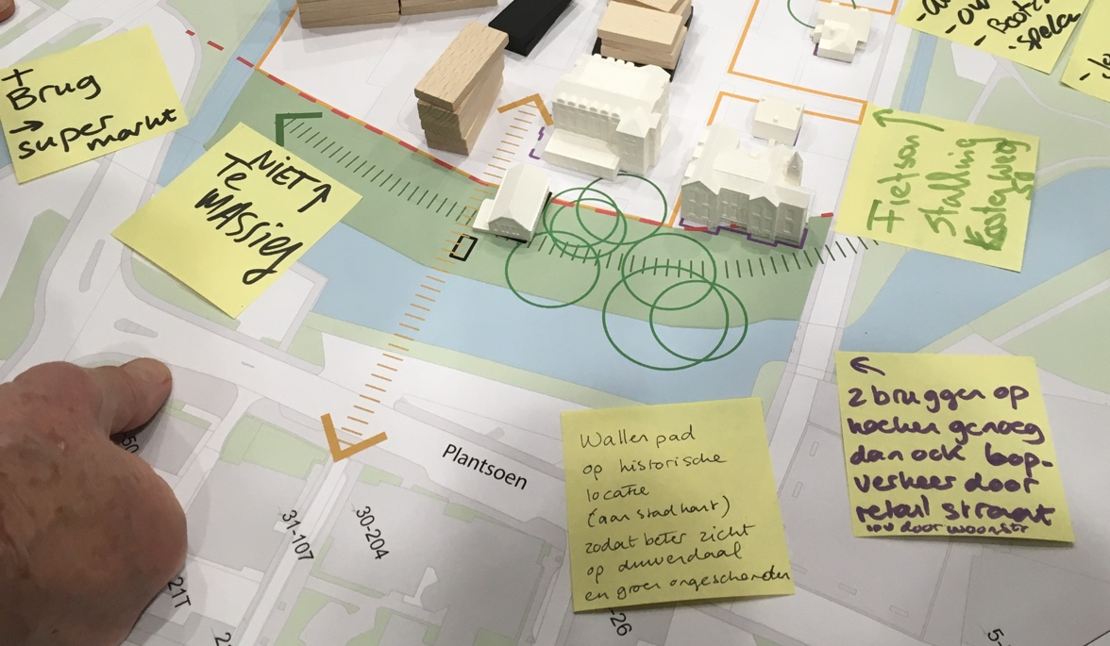
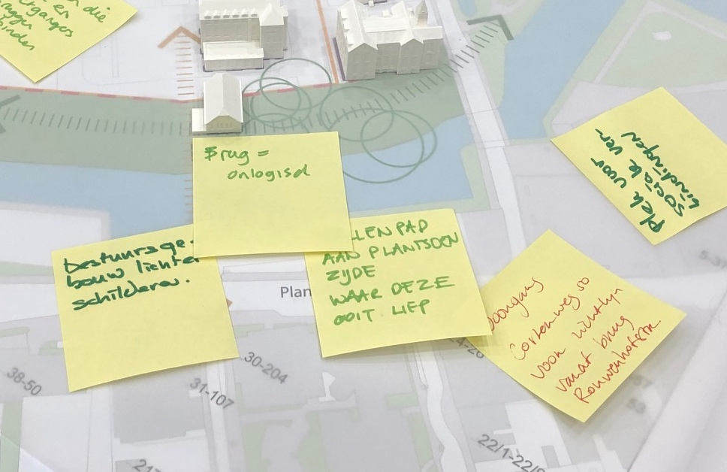
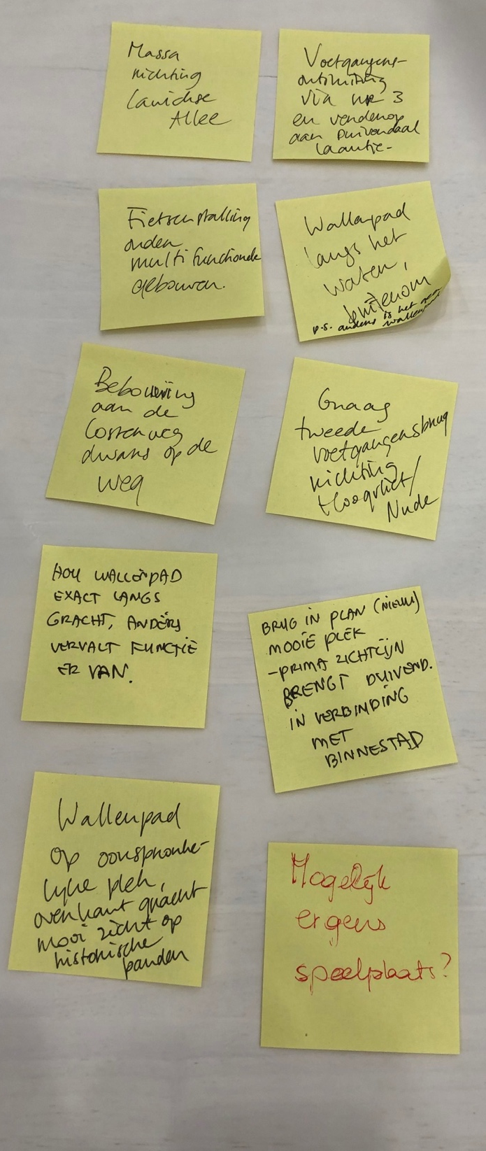
Route’s
Over het algemeen wil men een brug naar de Costerweg, richting Hoogvliet. De meningen of dit in plaats van de brug naar de Riemsdijkstraat kan was niet eenduidig. Dit werd namelijk ook een mooie zichtlijn gevonden.
Er is veel gezegd over de locatie van het Wallenpad, hierbij werd ook gesuggereerd om het pad op de oorspronkelijke plek te leggen, aan de Plantsoen zijde.
→ Kijken naar samenhang in routes en logische verbindingen.

Slide 6
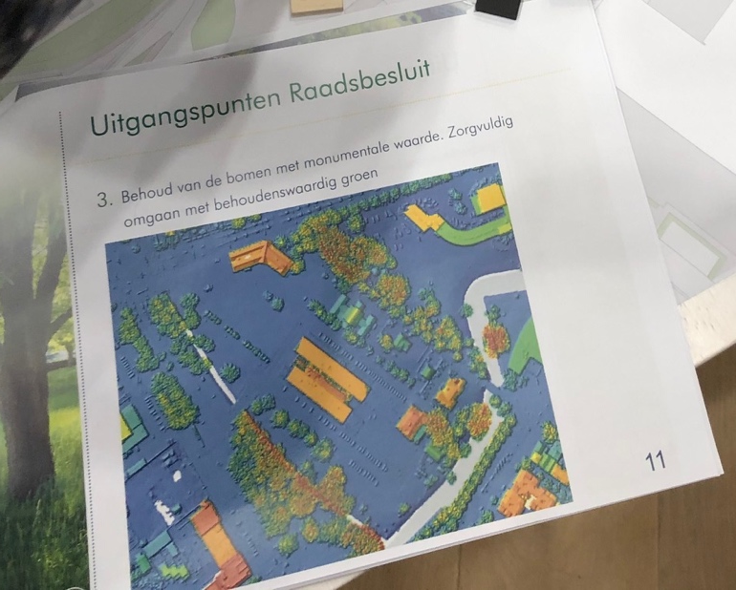
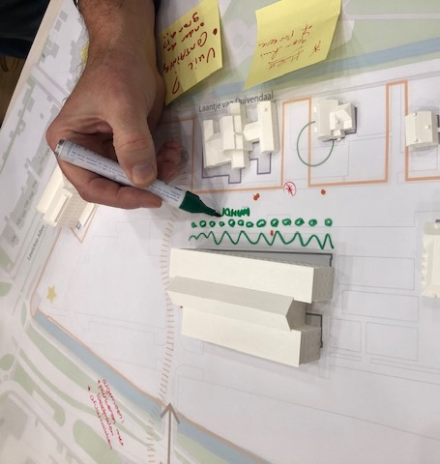
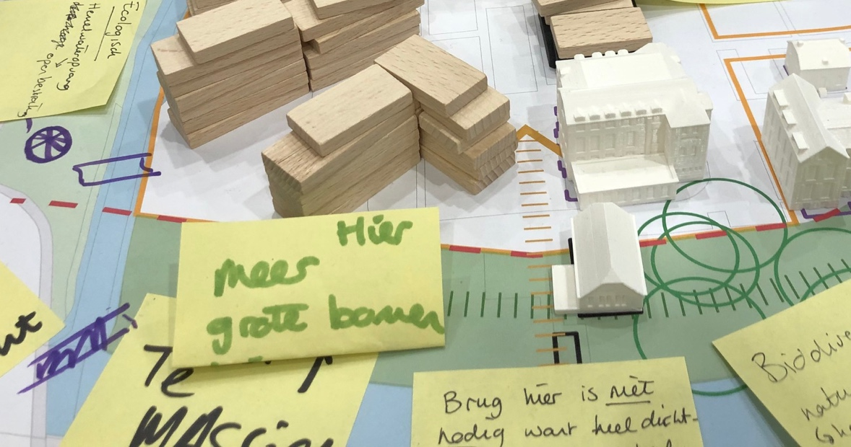
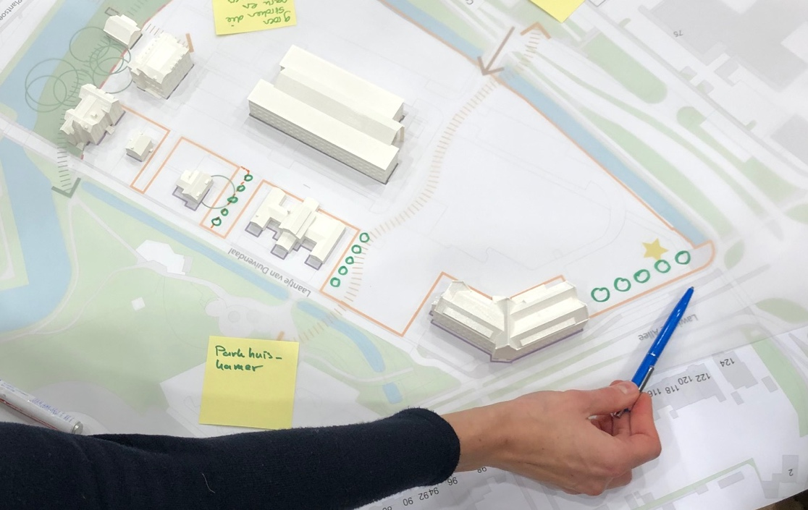
Groen / bomen
Hoek Costerweg / Lawickse allee wens om bomenrij van de Lawickse allee voort te zetten tot aan de kruising.
Idee / wens om bomen en groen tussen bestuursgebouw en monumenten als overgang van park naar Duivendal en in groen zone langs de gracht
Bewoners van de Costerweg merkten op dat voor hun uitzicht de meeste bomen buiten het plangebied Duivendaal staan.

Slide 7
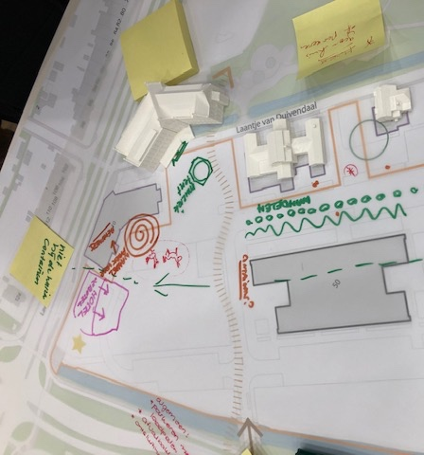
Overige aandachtspunten
Ontmoetingsruimten voor jong en oud, speelplek, bootcamp in de openbare ruimte, cultuur.
(Gebouwde) fietsenstallingen
Ondergrondse vuilcontainers
Laadpalen
Biodiversiteit, ecologie, water /ecologie
Toegang Duivendaal 1 via Plantsoen
Wens parkeren Duivendaal 4-9 aangrenzend op openbare ruimte

